Slide 1
VÄLKOMNA!

Slide 2
LEDARMÖTE
Tisdag 27 oktober 19-20:30
Konferensrummet Olsbergs Arena
Inledningen av säsongen!
Lagen får presentera sig!
Handbollssamverkan Höglandet

Slide 3
KICKOFF!
”

Slide 4
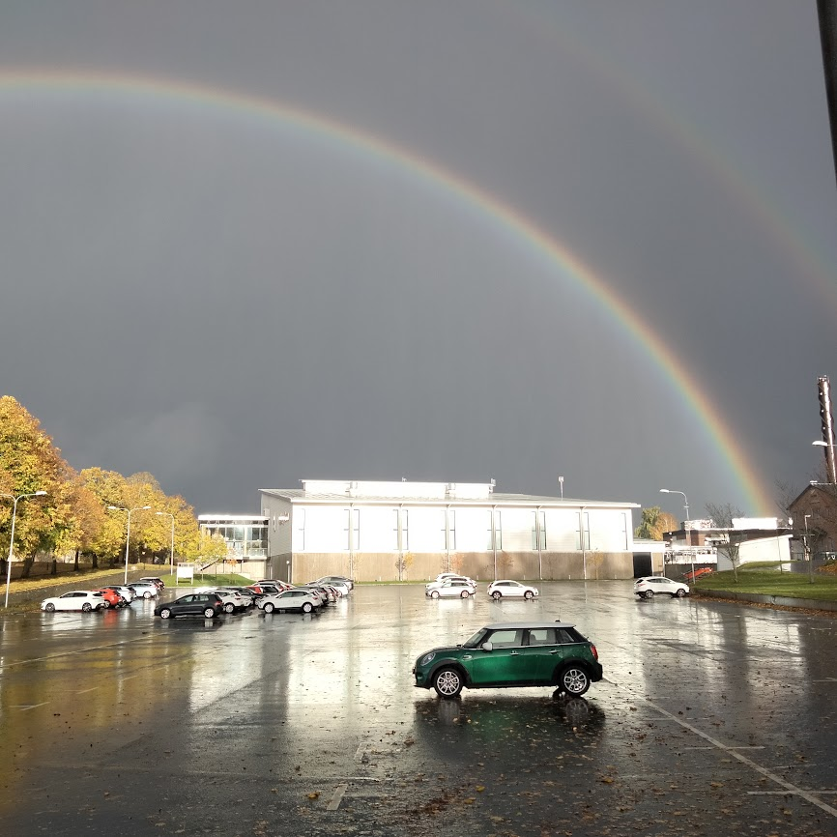
Hoppfull start
på säsongen

Slide 5
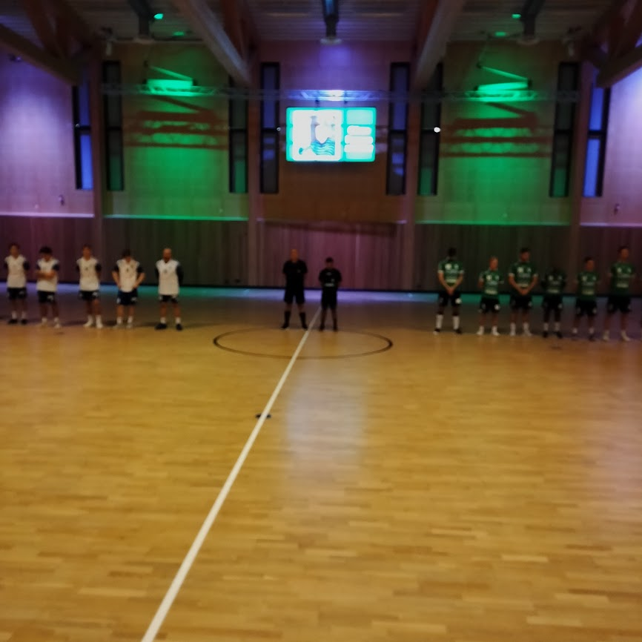
Minnesstund för Göran Persson i samband med hemmamatch för herrarna

Slide 6
FÖRENINGSCUP
Allhelgonahelgen
hösten 2022
Cupgeneral Elin Öster!

Slide 7
Medlemsavgifter på väg ut!

Slide 8
FÖRENINGSANSVAR
FP9 (födda 13)
FP10 och äldre (födda 12)
1 julkalender
Månadslotter
2 julkalender
8 Bingolotter – uppesittarkväll
Månadslotter
Föreningskiosk
Sponsorarbete
Styrelsen
Lika de äldre lagen
Rokalven / torgmöbler
Bingolotter på ICA
Kioskansvariga
Max antal per familj skrivna på samma adress:
10 julkalendrar resp. 10 bingolotter

Slide 9
SPONSRING
Arbetet påbörjat i lagen!

Slide 10
Tips från Cecilia Fridh presenterades – finns också på hemsdan!
Fysträning

Slide 11
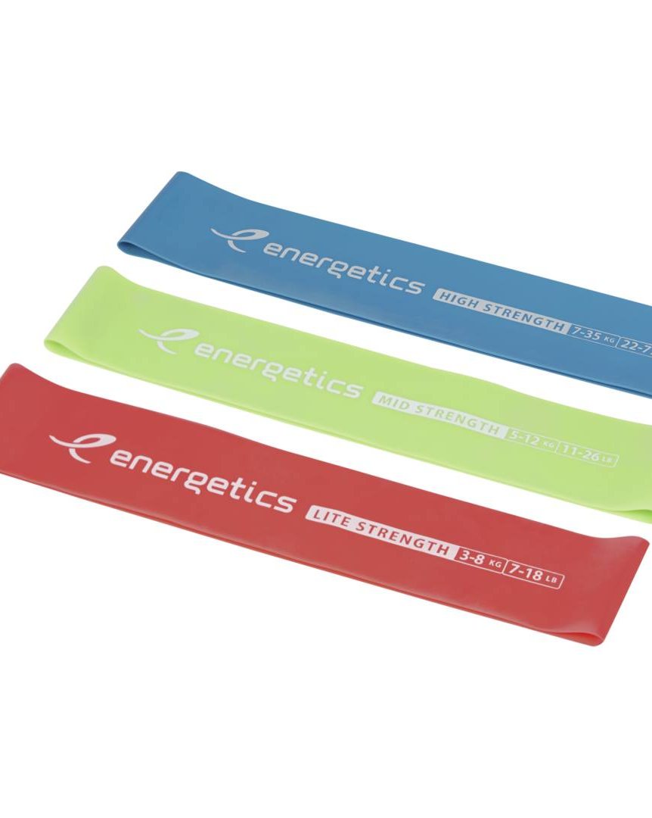
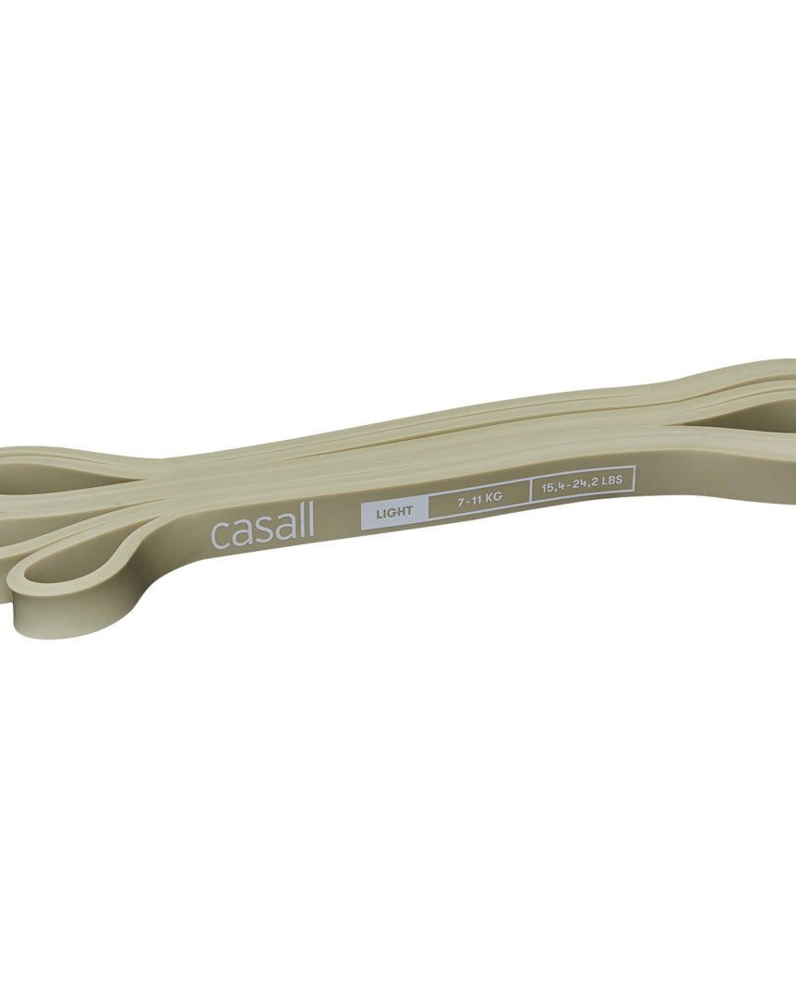
Ny utrustning inköpt!

Slide 12
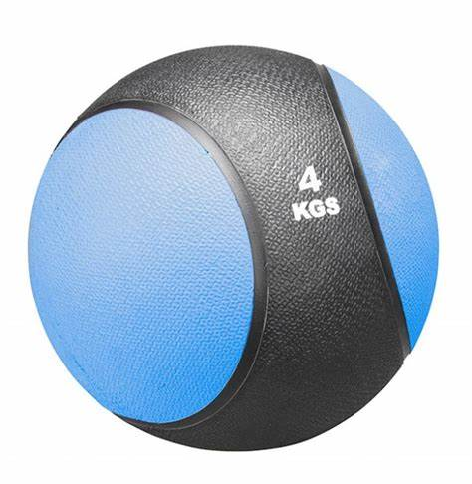
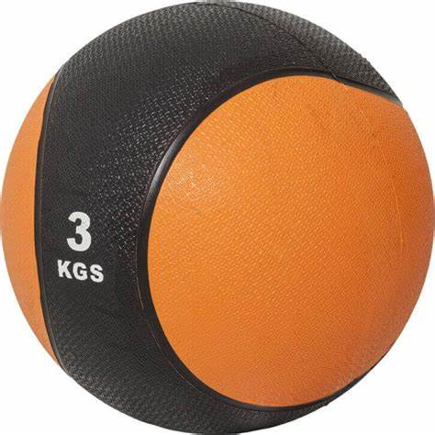
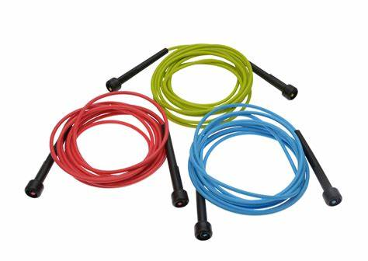

Slide 13
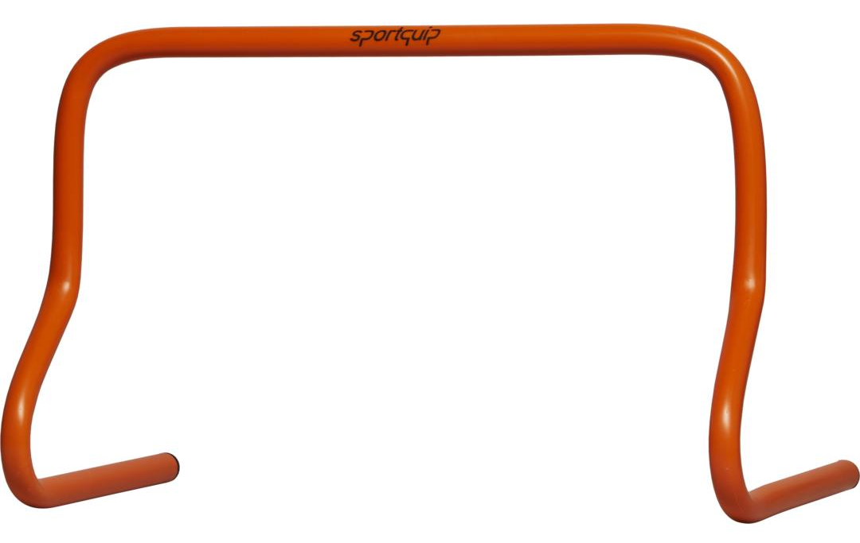
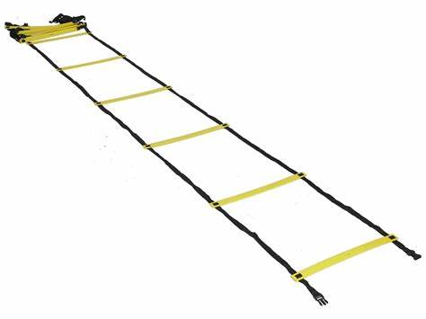
Finns sen innan, men klubben har kompletterat
Häckarna finns i 2 olika höjder.
Efter önskemål kommer även itolv- hallen får material.

Slide 14
Får inte glömma det viktigaste av allt, uppvärmningen och rörligheten.
Konditionen
Ljumskarna
Baksida lår
Styrkan
Uthålligheten
Axlar
Knäna
Ryggen
Fotleder
Minskar skaderisken
Ökar prestationen
VARFÖR

Slide 15
INTERVALLER
Intervaller har god effekt på konditionen
Det är omväxlande och oftast lättare att motivera till
Ansträngande men tar slut snabbt
Viktigt att jogga lätt innan och varva ner efter

Slide 16
PRESENTATION AV
LAGEN 2022/23!
Presentation av laget 3 minuter
Berätta om säsongsstarten
Och förväntningar av säsongen

Slide 17
HANDBOLL
HÖGLANDET

Slide 18
Administrativt intrersserad
person sökes för att
ta över ansvaret för månads-
lotterna i Eksjö bk

Slide 19
VIKTIGA DATUM!
2022
15/11 Uppsamlingsträff med Jens Harrysson om Idrottonline kl. 18-19 EBK-stugan Anmälan till mig Nohlan 10/11
4-6/11 Skadevi-cup samt Spökbollen
28/11 Föreläsning av Jim Turesson
(en del i Samarbete Höglandet) tema ledarskap - Stora konfrummet Arenan kl. 18-21, tillsammans med ledare från Sävsjö, Vetlanda och Nässjö.
23/12 Tomte-cupen
2023
Feb/mars Ledarmöte
Maj Årsmöte

Slide 20
VIKTIGT MEDDELANDE!
Påminner om att meddela mig ev förändringar i ledarstaben för uppdatering av ledarregistret.
Namn
Mail
Mobilnummer
Uppdatering av era hemsidor.
rätt kontaktuppgifter för ledare.
Har ni frågor eller inte vet hur göra – kontakta; asagustavsson@gmail.com.

Slide 21
TACK!
Frågor: martin.rejler@gmail.com

